Slide 1
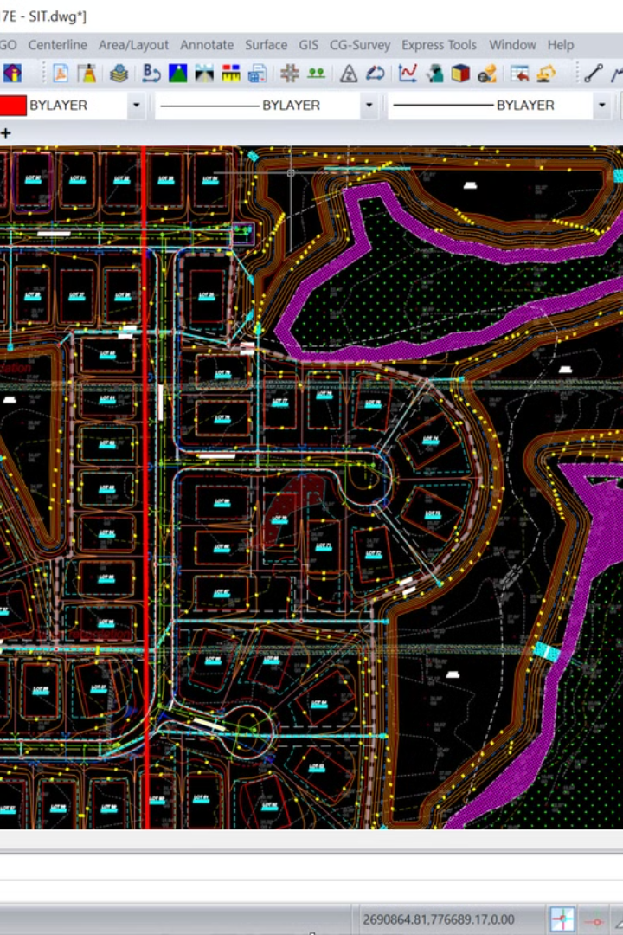
Ознайомлення з робочим інтерфейсом 3Dsurvey та AutoCAD
Ласкаво просимо до курсу з освоєння потужних інструментів проектування! Ми розглянемо основні функції та особливості інтерфейсів 3Dsurvey та AutoCAD.
Цей посібник допоможе вам швидко оволодіти навичками роботи з цими програмами. Розпочнімо нашу подорож у світ цифрового проектування.

Slide 2
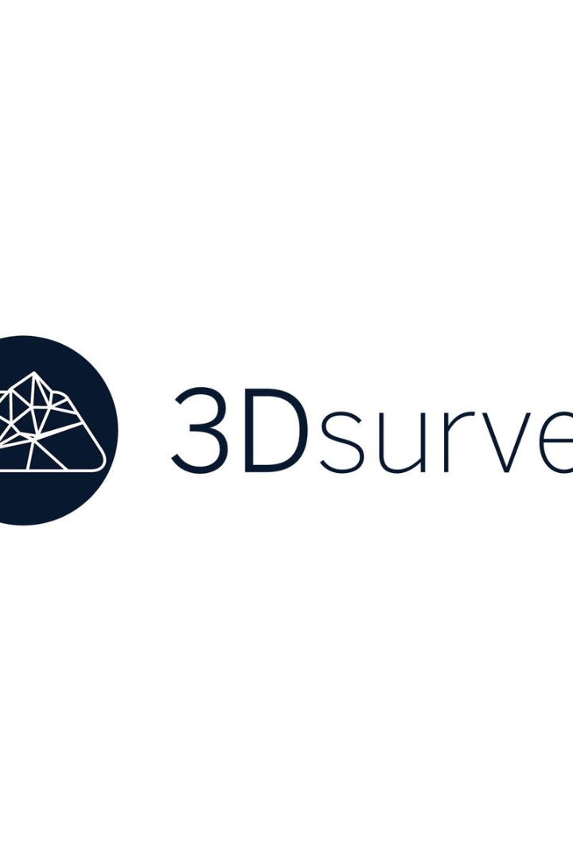
Перші кроки з 3Dsurvey
Запуск програми
Вхід у систему
Знайдіть значок 3Dsurvey на робочому столі. Двічі клацніть, щоб запустити.
Введіть ваші облікові дані. Дочекайтеся завантаження робочого простору.
Створення проекту
Натисніть "Новий проект". Вкажіть назву та місце збереження файлів.

Slide 3
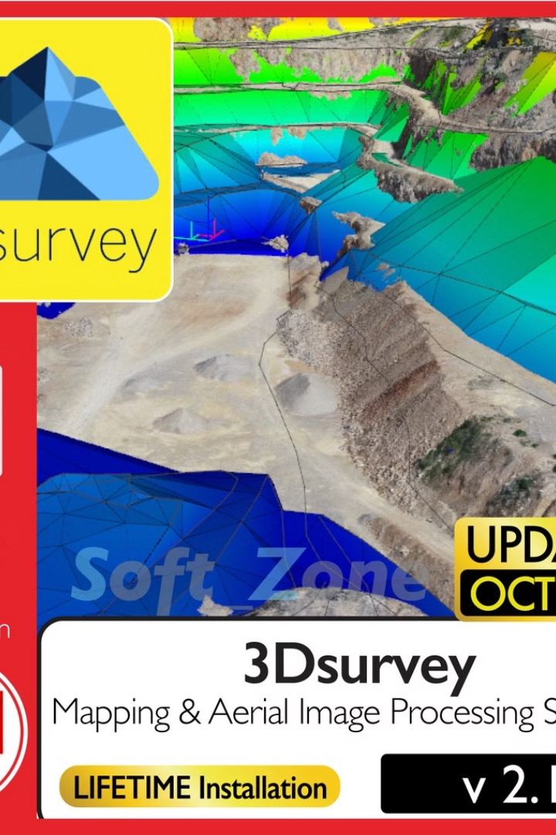
Головне вікно 3Dsurvey
Панель інструментів
Робоча область
Розташована зверху. Містить усі необхідні інструменти для роботи з проектом.
Центральна частина екрану. Тут ви бачите та редагуєте ваш проект.
Панель властивостей
Знаходиться справа. Відображає налаштування вибраних об'єктів чи інструментів.

Slide 4
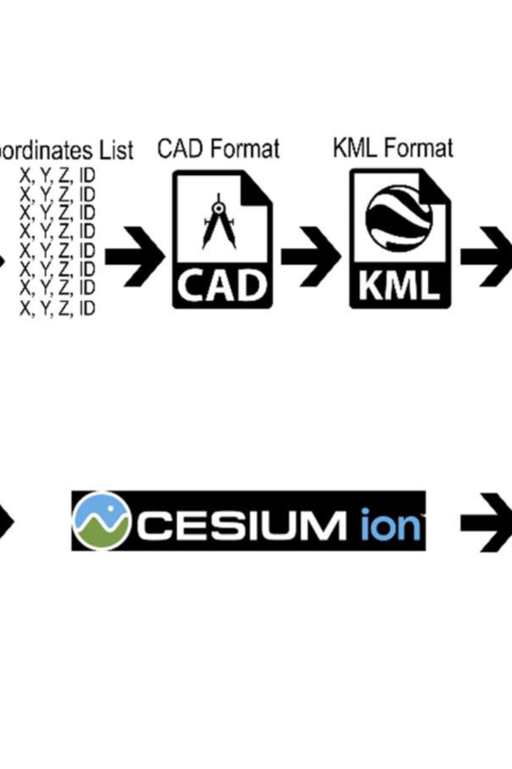
Імпорт даних у 3Dsurvey
Відкрийте меню "Імпорт"
Знайдіть кнопку "Імпорт" на головній панелі інструментів.
Виберіть тип даних
Оберіть відповідний формат: фотографії, хмари точок, або геодані.
Вкажіть файли
Знайдіть файли на комп'ютері та виберіть їх для завантаження.
Налаштуйте параметри
Вкажіть систему координат та інші необхідні параметри імпорту.

Slide 5
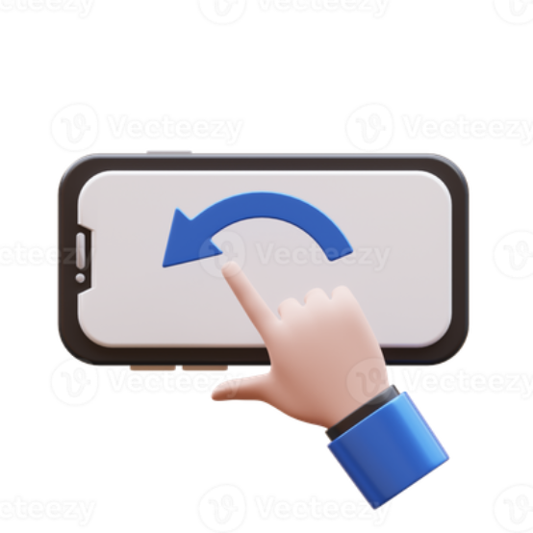
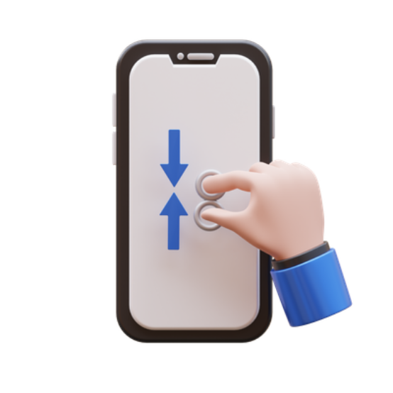
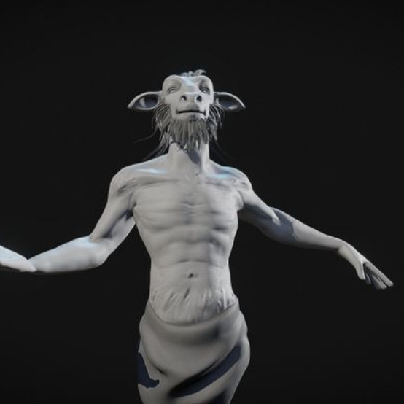
Навігація у 3Dsurvey
Обертайте модель, утримуючи ліву кнопку миші. Масштабуйте коліщатком миші. Панорамуйте, утримуючи середню кнопку.

Slide 6
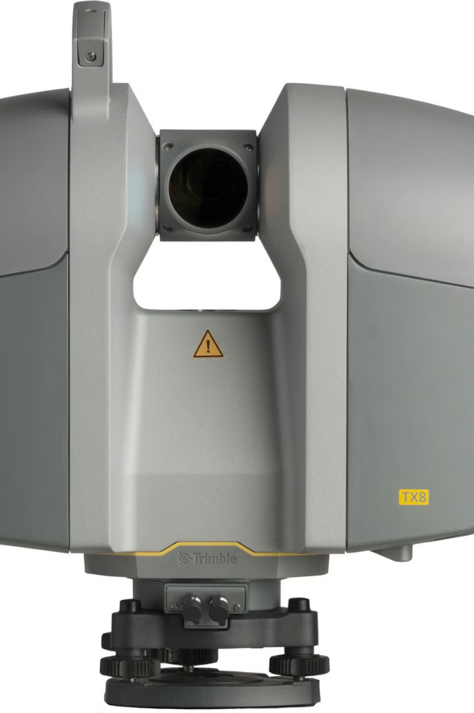
Інструменти вимірювання в 3Dsurvey
Відстань
Площа
Об'єм
Вимірює пряму відстань між двома або більше точками на моделі.
Обчислює площу поверхні вибраної ділянки території.
Визначає об'єм між поверхнями або відносно базової площини.
Кут
Вимірює кути між лініями або площинами на моделі.

Slide 7
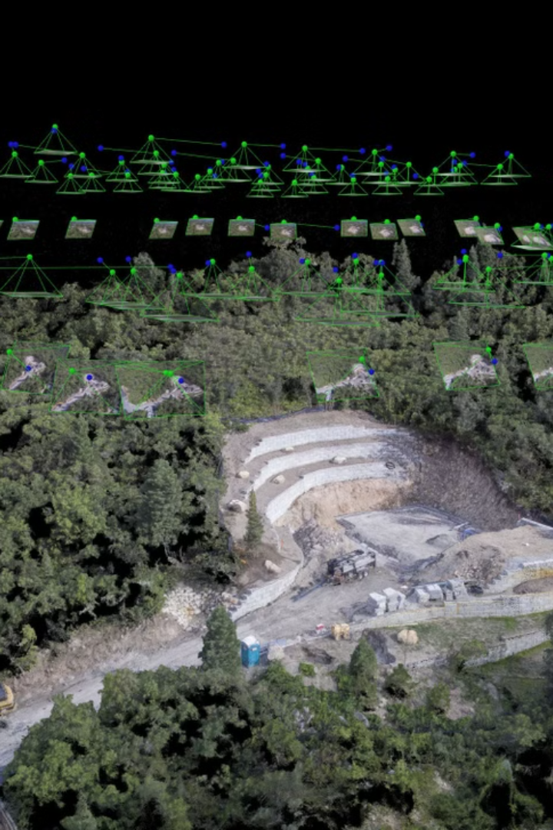
Створення хмари точок
Імпорт фотографій
Завантажте фотографії з БПЛА або наземної зйомки у проект.
Узгодження знімків
Запустіть процес вирівнювання. Програма автоматично знайде спільні точки.
Створення щільної хмари
Налаштуйте щільність і запустіть генерацію детальної хмари точок.
Фільтрація та оптимізація
Видаліть шуми та помилкові точки для покращення якості моделі.

Slide 8
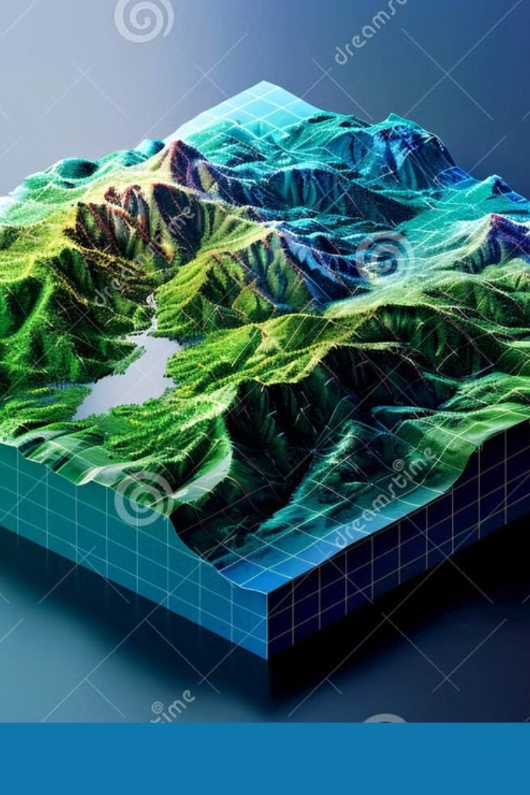
Створення цифрової моделі рельєфу
Хмара точок
Основа для створення моделі. Містить просторові координати місцевості.
Класифікація точок
Відокремлення точок землі від рослинності та будівель.
Тріангуляція
Створення мережі трикутників, що з'єднують точки рельєфу.
Згладжування
Видалення небажаних нерівностей для реалістичного відображення рельєфу.

Slide 9
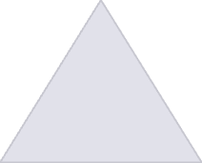
Створення ортофотоплану
Ортофотоплан
Готовий геоприв'язаний знімок місцевості
Зшивання знімків
Об'єднання окремих знімків у єдину мозаїку
Корекція спотворень
Усунення перспективних та оптичних викривлень
Аерофотознімки
Вихідні дані для створення ортофотоплану

Slide 10
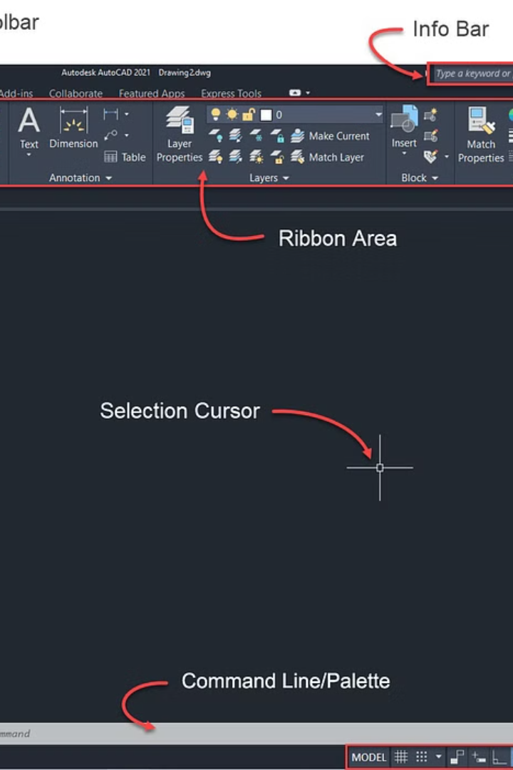
Перші кроки з AutoCAD
Запуск
Знайдіть значок AutoCAD на робочому столі чи у меню "Пуск".
Шаблон
Виберіть шаблон креслення відповідно до ваших потреб.
Робочий простір
Оберіть "Drafting & Annotation" для 2D або "3D Modeling" для 3D.
Збереження
Збережіть новий файл у зручному місці на диску.

Slide 11
Інтерфейс AutoCAD
Робоча область
Стрічка
Головний простір, де створюються та редагуються креслення.
Містить групи інструментів, організовані за вкладками.
Командний рядок
Дозволяє вводити команди та параметри вручну.
Палітра властивостей
Відображає та дозволяє змінювати властивості вибраних об'єктів.
Навігаційна панель
Інструменти для зміни масштабу та переміщення по кресленню.

Slide 12
Системи координат в AutoCAD
Світова система координат (WCS)
Користувацька система координат (UCS)
Основна система координат. Вона фіксована і не змінюється.
Дозволяє створювати власні системи координат.
Можна розташувати під будь-яким кутом. Спрощує креслення об'єктів під нахилом.
Осі X, Y, Z розташовані стандартно: X - горизонтально, Y - вертикально, Z - перпендикулярно площині екрану.
Змінюється за допомогою команди UCS або через панель інструментів UCS.

Slide 13
Основні команди креслення в AutoCAD
LINE
CIRCLE
Створює прямі лінії між точками. Активується через стрічку або командний рядок.
Дозволяє креслити кола. Має декілька варіантів створення.
RECTANGLE
ARC
Швидко створює прямокутники. Можна задати розміри або вказати протилежні кути.
Дозволяє креслити дуги різними способами. Має багато варіантів побудови.

Slide 14
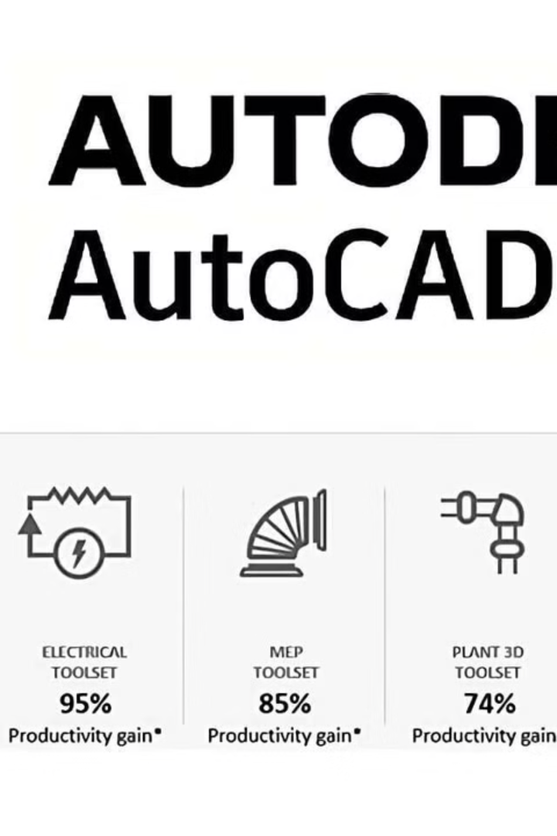
Точність креслення в AutoCAD
OSNAP (Об'єктна прив'язка)
Дозволяє точно прив'язуватися до характерних точок об'єктів: кінців, середин, перетинів.
ORTHO (Ортогональний режим)
Обмежує рух курсора до горизонтальних і вертикальних напрямків. Активується клавішею F8.
POLAR (Полярне відстеження)
Дозволяє креслити під заданими кутами. Показує підказки з відстанями.
GRID і SNAP
Сітка допомагає орієнтуватися. Функція SNAP дозволяє "прилипати" до точок сітки.

Slide 15
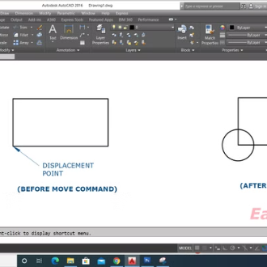
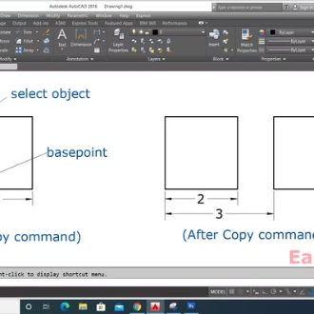
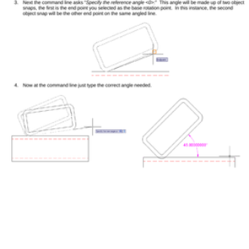
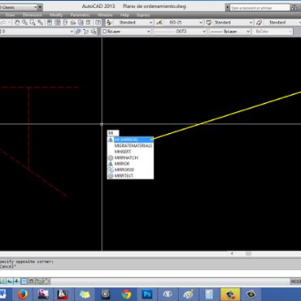
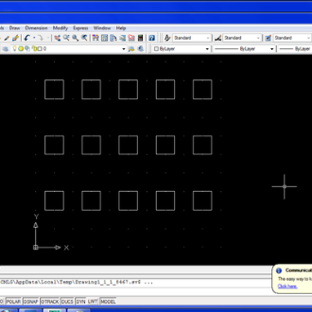
Команди редагування в AutoCAD
Основні команди редагування: MOVE (переміщення), COPY (копіювання), ROTATE (обертання), MIRROR (дзеркальне відображення), ARRAY (масив об'єктів).

Slide 16
Робота з шарами в AutoCAD
Створення шарів
Відкрийте менеджер шарів та створіть нові шари для різних елементів креслення.
Налаштування властивостей
Встановіть колір, тип лінії та товщину для кожного шару.
Керування видимістю
Вмикайте та вимикайте видимість шарів для зручності роботи.
Блокування шарів
Захистіть шари від випадкових змін, зберігаючи можливість їх бачити.

Slide 17
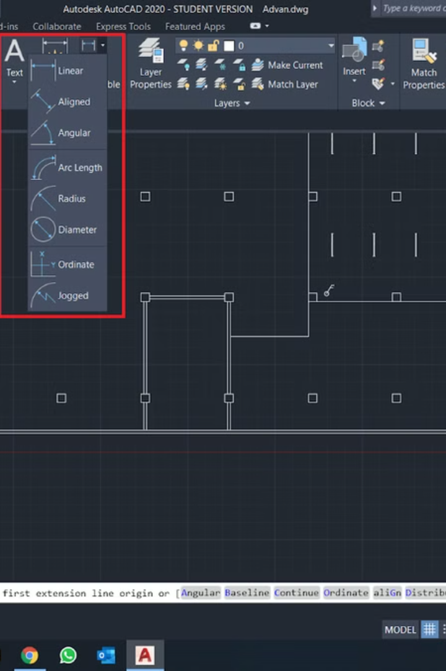
Розміри та анотації в AutoCAD
Лінійний розмір
Кутовий розмір
Радіус
Відображає радіус кола або дуги на кресленні.
Показує горизонтальну, вертикальну або похилу відстань між двома точками.
Вимірює кут між двома лініями або трьома точками.
Текст
Додає пояснювальний текст до креслення. Має різні стилі форматування.

Slide 18
3D моделювання в AutoCAD
Базові 3D примітиви
Видавлювання
Створення коробок, циліндрів, сфер як основи для складних моделей.
Перетворення 2D форм на 3D об'єкти шляхом розтягування.
Булеві операції
Обертання
Об'єднання, віднімання та перетин для створення складних форм.
Створення об'єктів через обертання профілю навколо осі.

Slide 19
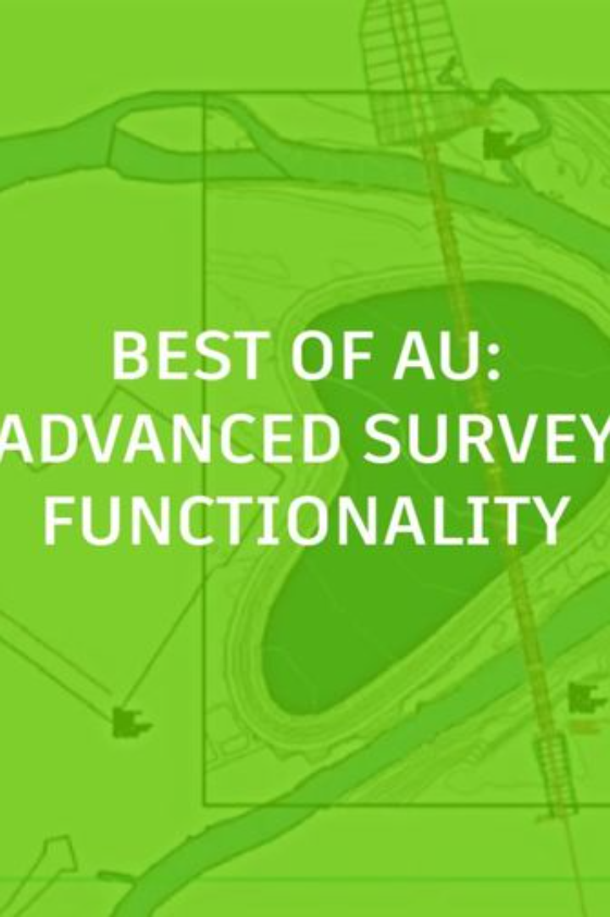
Інтеграція 3Dsurvey з AutoCAD
Експорт з 3Dsurvey
Виберіть потрібні дані та експортуйте у форматі DXF/DWG.
Імпорт в AutoCAD
Використайте команду "Відкрити" або "Зовнішні посилання" в AutoCAD.
Налаштування координат
Перевірте систему координат для правильного розташування даних.
Використання як основи
Створюйте нові об'єкти AutoCAD на основі імпортованих даних.

Slide 20
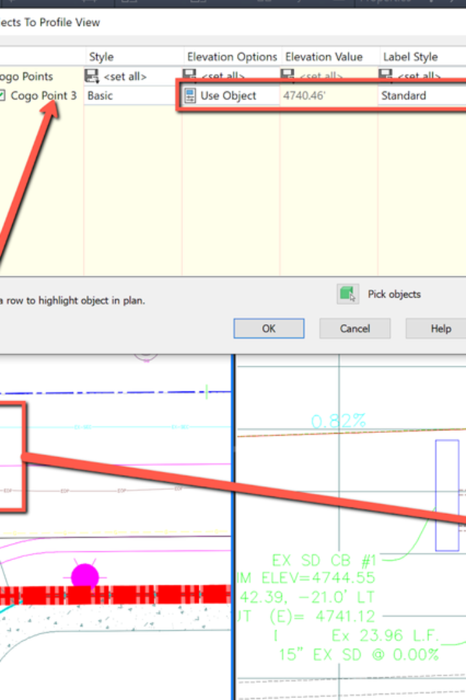
Створення перерізів та профілів у 3Dsurvey
1
Виберіть інструмент
Активуйте функцію "Переріз" на панелі інструментів 3Dsurvey.
2
Вкажіть лінію
Намалюйте лінію перерізу на моделі рельєфу.
3
Налаштуйте параметри
Встановіть ширину та деталізацію перерізу.
4
Експортуйте результат
Збережіть переріз для подальшого використання в AutoCAD.

Slide 21
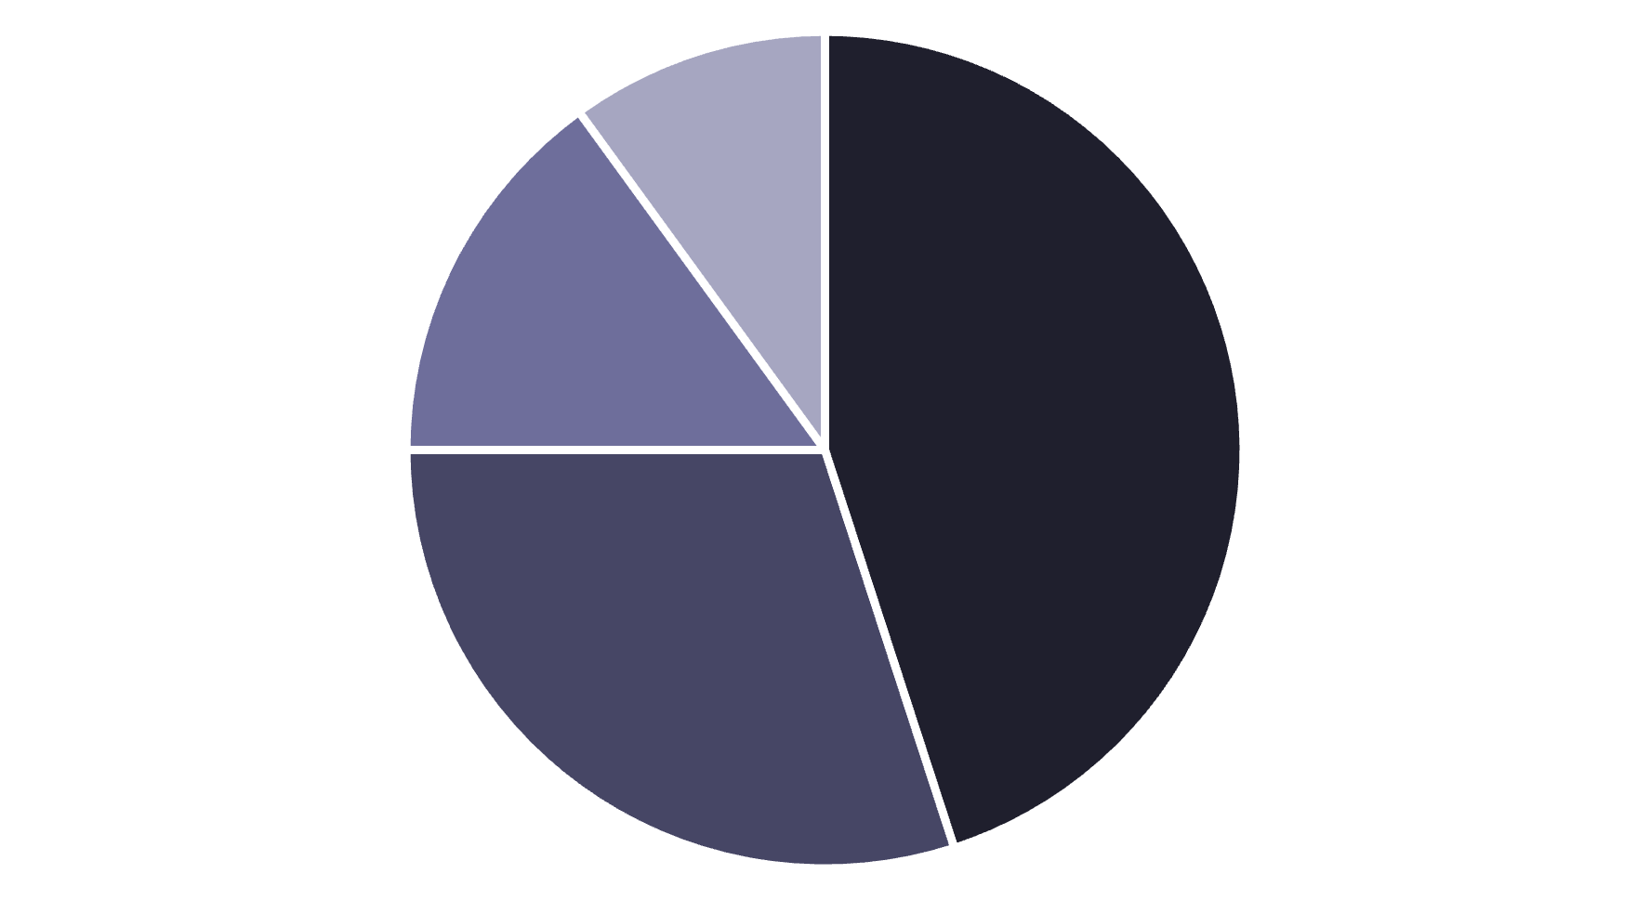
Обчислення об'ємів у 3Dsurvey
Між поверхнями
Відносно базової площини
У межах контуру
Земляні роботи
Найчастіше користувачі 3Dsurvey обчислюють об'єми між двома поверхнями. Цей метод дозволяє точно визначити обсяг земляних робіт.

Slide 22
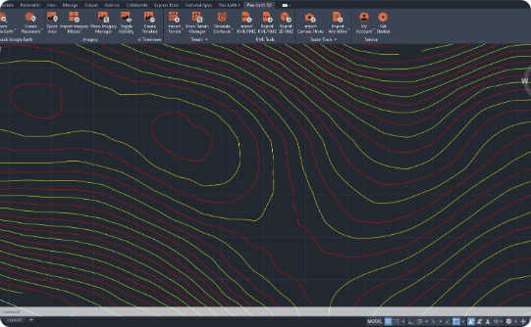
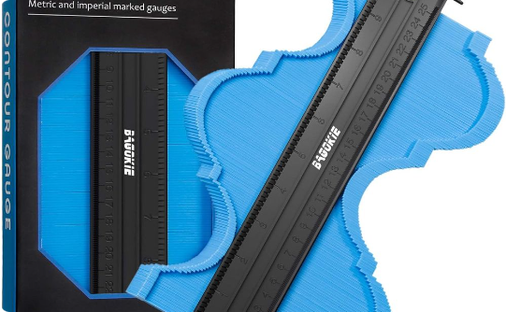
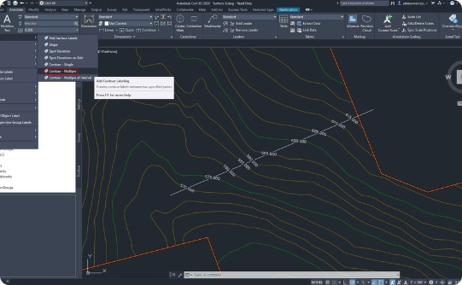
Контурні лінії та горизонталі
Генерація горизонталей
Редагування
Експорт в AutoCAD
3Dsurvey автоматично створює горизонталі на основі цифрової моделі рельєфу.
Налаштовуйте інтервал, згладжування та стиль відображення горизонталей.
Перенесіть горизонталі в AutoCAD для створення топографічних планів.

Slide 23
Експорт даних з 3Dsurvey
Растрові формати
TIFF/GeoTIFF для ортофотопланів. JPEG для візуалізацій та презентацій.
Векторні формати
DXF/DWG для AutoCAD. SHP для ГІС-систем. PDF для документації.
3D формати
OBJ та PLY для 3D моделей. LAS/LAZ для хмар точок.
Текстові дані
CSV для таблиць. TXT для координат та вимірювань.

Slide 24
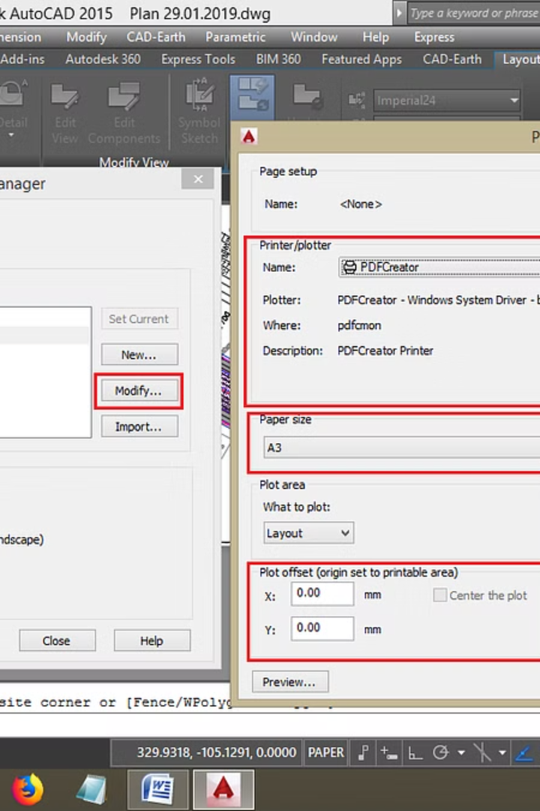
Друк та публікація в AutoCAD
Налаштування листа
Перейдіть у просторі листа. Встановіть розмір паперу та орієнтацію.
Створення видових екранів
Додайте видові екрани для відображення моделі. Налаштуйте масштаб.
Додавання оформлення
Розмістіть штамп, рамку, легенду та інші елементи оформлення.
Експорт
Виведіть креслення на принтер або збережіть у PDF чи інші формати.

Slide 25
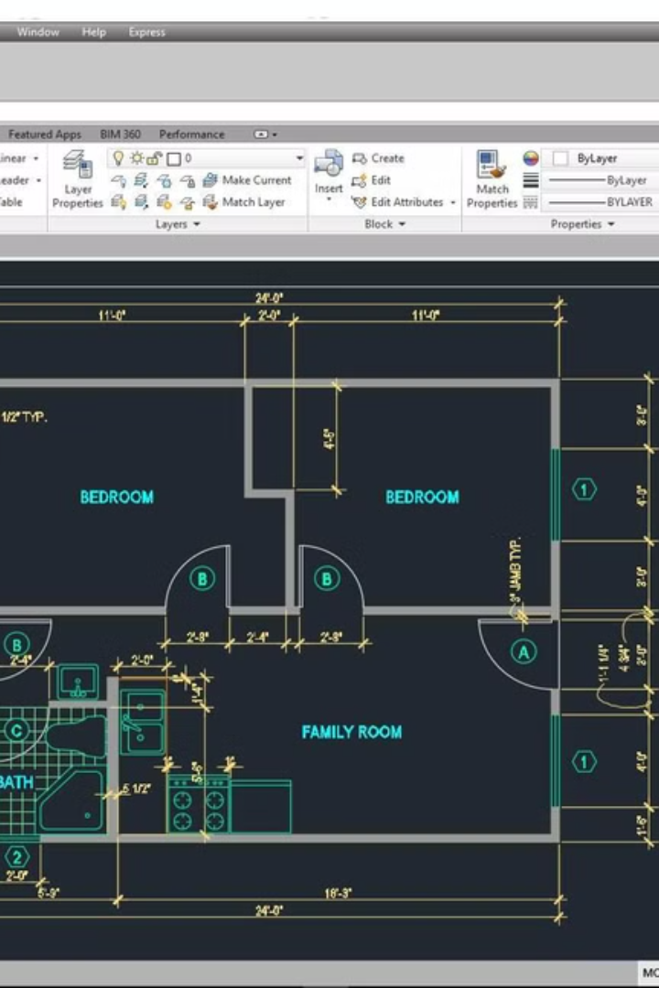
Корисні ресурси для подальшого навчання
Відеоуроки
Документація
Форуми
Візуальні інструкції для швидкого освоєння функцій 3Dsurvey та AutoCAD.
Офіційні посібники користувача з детальним описом усіх можливостей.
Спільноти користувачів для обміну досвідом та вирішення проблем.
Сертифікаційні курси
Професійні програми для підвищення кваліфікації та отримання сертифікатів.

